Slide 1
Логопедическое пособие «Здравствуй звук,
я твой друг!»
Выпуск 1- звук [В]
Разработала учитель-логопед высшей квалификационной категории МДОУ «Детский сад комбинированного вида № 7 «Солнышко» г.Ершова Саратовской области»
Шевцова Оксана Николаевна

Slide 2
В настоящее время отмечается тенденция к увеличению количества детей с нарушением речи. Часто даже звуки раннего онтогенеза ( В, Х, П, М и др) ребенок не умеет правильно произносить или же произносит искаженно. Это вызвано тем, что артикуляционные мышцы ослаблены, и, как следствие, наблюдаются трудности в переключаемости языка. Также зачастую недостаточно развито фонематическое восприятие, снижена концентрация внимания, повышена утомляемость. Эти факторы в значительной степени затрудняют логопедическую коррекцию. Исходя из того, что речевые возможности ребенка на начальном этапе коррекции резко сужены, логопед сталкивается с необходимостью использования разнообразных вариантов подачи одного и того же звукового материала. Данное пособие помогает решать эту проблему. Оно является авторским и имеет несколько самостоятельных и оригинальных выпусков. Далее представлен выпуск № 1, целью которого является автоматизация звука [В]. Выпуск представлен восемью играми. В играх использованы картинки мальчика и девочки, Вани и Вари, героев популярного мультфильма «Сказочный патруль». Материал для занятий систематизирован и отобран таким образом, что прослеживается четкий переход от простого к сложному. Пособие интересно тем, что при работе с ним возможно использование маркеров на водной основе, что позволяет разнообразить процесс автоматизации звука и одновременно развивать координацию речи и движения. Также пособие является многофункциональным, т.к. некоторые его игры могут быть использованы многократно в нескольких вариациях при отработке разных звуков. В процессе игр рекомендуется использование карточек с изображением звуков (автор Фомичева М.Ф.) и небольших игрушек (из киндер-сюрприза). Пособие «Здравствуй звук, я твой друг!» может применяться на индивидуальных логопедических занятиях с детьми дошкольного возраста (в том числе с ОВЗ)

Slide 3
Игры 1- 2
Цель: автоматизация звука В изолированно и в слогах
Задачи: -развитие фонематического восприятия,
- развитие координации речи и движения.
Примерная инструкция для игры 1: Волшебный ветерок идет в гости к гласным звукам. (Накладываем карточки с гласными звуками на домики). Проведи маркером линии.
Проговариваем слоги: ва, во, ву, вэ, вы
Примерная инструкция для игры 2:Веселые гласные звуки идут в гости к волшебному ветерку. Проведи маркером линии. Проговариваем слоги: ав, ув, ов, ыв, эв

Slide 4
Игры 2- 4
Цель: автоматизация звука [В] в словах
Задачи: -развитие фонематического восприятия,
- развитие координации речи и движения,
- обогащение словарного запаса,
- развитие пространственной координации.
Примерная инструкция для игры 3: Познакомься с Ваней и Варей. Они отправляются в гости к веселому ветерку. Какие предметы они хотят взять с собой? Положи их в рюкзак. Проведи маркером линии. Обведи игрушку.
Примерная инструкция для игры 4: Ваня и Варя отправились в зоопарк. Назови животных и птиц, которых они там встретили. (Волк, выдра, сова, пава, выпь). Нарисуй дорожки от Вани к животным, а от Вари к птицам.
Примерная инструкция для игры 5: Варя и Ваня делят сладости. Варя забирает все вафли конфеты и кладет в левую вазочку. Ваня забирает халву и кладет в правую вазочку. Проведи маркером линии.

Slide 5
Игры 6- 7
Цель: автоматизация звука В в словах, предложениях
Задачи: -развитие фонематического восприятия,
- развитие координации речи и движения,
- обогащение словарного запаса,
- развитие пространственной координации.
Примерная инструкция для игры 6: Ответь на вопросы. Как называется это дерево? Назови, кто слева от ивы, справа от ивы? Что растет под ивой? Кто летит над ивой? Нарисуй дорожку от совы к Ване и Варе.
Примерная инструкция для игры 7: Варя отправилась в волшебный лес и встретила там детенышей животных. Обратись к помощникам звукам, посчитай и назови правильно: сколько здесь котят, лисят, волчат, медвежат? (два) Подумай кто из детенышей здесь лишний и почему. (Котята, потому что это домашнее животное) Обведи эту картинку. Дорисуй ствол дерева, на котором сидят медвежата.

Slide 6
Игра 8
Цель: автоматизация звука В в слогах, словах, предложениях
Задачи: -развитие фонематического восприятия,
- развитие координации речи и движения,
- развитие внимания,
- развитие пространственной координации.
Примерная инструкция для игры 8: Ваня оказался на заколдованном болоте. Помоги ему выбраться отсюда. Для этого нужно на каждом листе кувшинки произнести волшебное заклинание: ва-ва-ва; во-во-во; вы-вы-вы; ву-ву-ву; ва-ва-ву; ва-во-ву; во-ву-ва. После этого зачеркни кувшинку маркером. И еще найди и обведи маркером четырех лягушек и одну рыбу.
Данная игра является многофункциональной, так как может быть использована для автоматизации слогов, слов, предложений разных звуков.

Slide 7
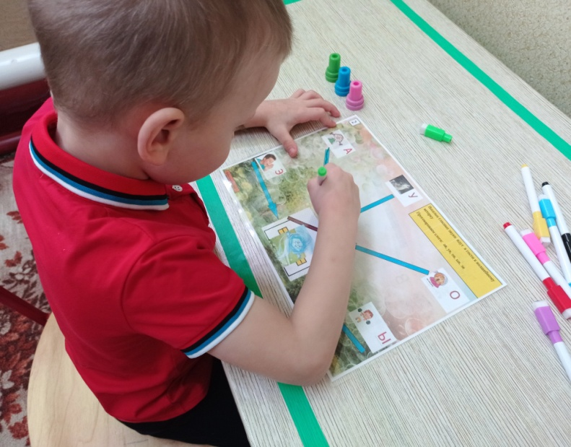
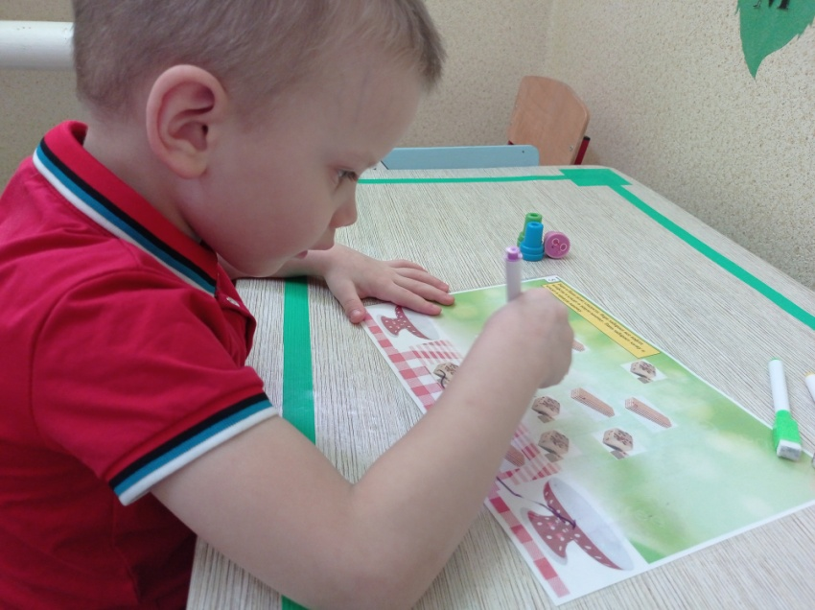
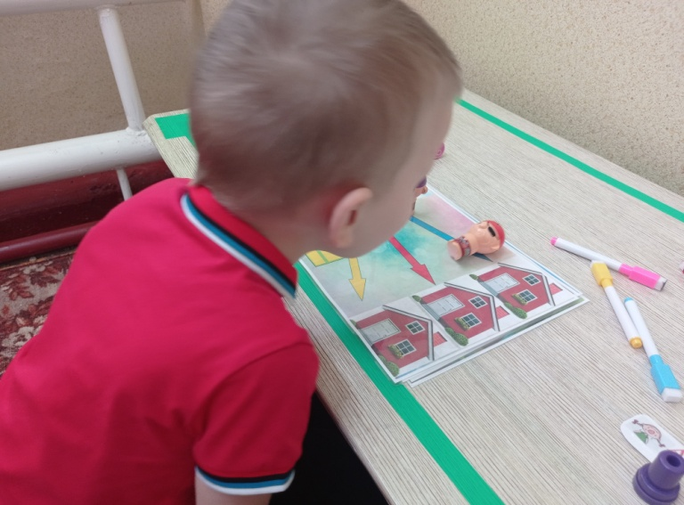

Slide 8
Спасибо за внимание!

